Slide 1



マイナンバーカードを使って
「スマホで確定申告(e-Tax)」が
できるようにしましょう
マイナンバー
PRキャラクター
マイナちゃん
国税庁
e-Taxキャラクター
イータ君
Notes:
みなさん。こんにちは。
今日はマイナンバーカードを使用してスマホでe-Taxによる確定申告の仕方をご説明していきます。どうぞよろしくお願いいたします。
感染症拡大防止の観点から、行政手続のデジタル化が進んでおり、確定申告についても書面からe-Tax（電子申告）を利用される方が増えています。
国税庁では、より簡便に確定申告ができるようスマホでの申告書作成・送信サービスを提供しており、多くの方が自宅からスマホで確定申告をしています。
この講座では、スマホで確定申告するための事前準備について、説明しますので、ご自身で確定申告される際は、スマホでの確定申告にチャレンジしてみましょう。

Slide 2
目 次
1. e-Taxを知りましょう
A 確定申告とは？ …Ｐ4
B 申告方法について …Ｐ5
C e-Taxとは？ …Ｐ6
D e-Taxなら、こんないいこと …Ｐ7
E 申告書の作成・送信までの流れ …Ｐ8
F 講座の説明範囲 …Ｐ9
2. マイナンバーカードでe-Taxを利用を
できるようにしましょう
A マイナンバーカードを使ったスマホでの確定申告に
必要なもの（事前準備） …Ｐ11
B 過去に申告されたことがある方へ …Ｐ12
C マイナポータルAPのインストール …Ｐ14
D マイナポータルAPの利用開始 …Ｐ17
E e-Taxの利用開始 …Ｐ25
F 自宅で申告書の作成・送信を行う場合の
注意事項 …Ｐ31
G 困った時の相談窓口 …Ｐ32

Slide 3

1
e-Taxを知りましょう
Notes:
実際に操作の説明に入る前に、確定申告やe-Taxについて学んでみましょう。

Slide 4

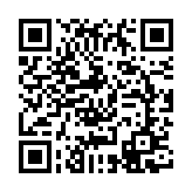
確定申告とは？
改編禁止
1-A
所得税の確定申告は、毎年１月から12月までの
１年間に生じた全ての所得とそれに対する所得税
の額を計算し、確定申告書を提出して、源泉徴収
された税金などとの過不足を精算する手続です。
● 確定申告を行う必要がある方、還付申告を行うことがで
きる方は、国税庁ホームページで確認できます。
●詳細は、国税庁ホームページでご確認ください。
「確定申告を行う必要がある方・還付申告を行うことができる方」
https://www.nta.go.jp/taxes/shiraberu/shinkoku/tokushu/hajimete.htm
Notes:
【補足説明】
「確定申告制度およびe-Tax制度」に関して
確定申告制度や適切な納税についての説明は、講座の中では行わないでください。仮に、制度についての質問が出た場合には、受講者自身で最寄の税務署に問い合わせていただくか、国税庁のHPに詳しい情報が載っている旨をご案内ください。 「確定申告」で検索できます。また、本教材の「困った時の相談窓口」をご活用いただけるようご案内ください。https://www.nta.go.jp/taxes/shiraberu/shinkoku/tokushu/index.htm
まずはじめに、確定申告とはどのようなものでしょうか。
皆さんが関係する所得税の確定申告とは、毎年１月から12月までの１年間に生じた全ての所得とそれに対する所得税の額を計算し、確定申告書を提出して、源泉徴収された税金などとの過不足を精算する手続のことをいいます。
個人で事業をされている方は毎年確定申告が必要となりますし、サラリーマンの方で職場で年末調整されていて、お給料以外に収入がなければ確定申告をする必要はありません。
個人個人の収入などの状況によって確定申告の要否が異なりますので、どのような方が申告する必要があるのか、また、申告する必要はないけれども申告すると還付金を受け取れるのかなどは、国税庁のホームページに案内がありますので、そちらで各自ご確認ください。
教材のQRコードを読み取っていただくと国税庁ホームページの該当ページにアクセスできますので、調べる際はこのQRコードを活用ください。

Slide 5


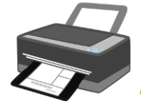
申告方法について
改編禁止
1-Ｂ
税務署への申告方法は、２種類です。
● パソコンやスマホを使い、e-Taxでオンライン送信
● 申告書類を郵送又は税務署へ持参し提出
e-Taxによる申告方法は、 2種類です。
●マイナンバーカード方式
● ID／パスワード方式
※ ID／パスワード方式は、暫定的な対応です。
● この講座では、マイナンバーカード方式による申告方法
について説明します。
Notes:
次に、確定申告方法について説明します。
パソコンやスマホを使い、e-Taxでオンライン送信する方法、申告書類を郵便で送る方法、また、申告書類を税務署の窓口へ持参する方法があります。
e-Taxで申告をするといろいろ便利なことがありますので、是非この講習で実施方法をマスターしていただき、これからはe-Taxを使い申告してみてください。
また、e-Taxを使う方法には２種類の方式があります。
ひとつはマイナンバーカード方式、もう一つはID/パスワード方式です。マイナンバーカード方式は、生命保険控除証明書など、ご自分で準備しなくとも自動で入力してくれる機能等も使え、便利ですので、本講座ではマイナンバーカード方式について説明していきます。
【補足説明】
①ID/パスワード方式とは
税務署で発行された「ID・パスワード方式の届出完了通知」に記載されているID・パスワードを利用してe-Taxを行う方法です。マイナンバーカードとICカードリーダライタは不要です。 この方式は、マイナンバーカード及びＩＣカードリーダライタが普及するまでの暫定的な対応です。 https://www.keisan.nta.go.jp/kyoutu/ky/st/guide/use/taxchoice_etax#ccw2500_3_1
②マイナンバーカード方式とは
マイナンバーカードとICカードリーダライタを利用してe-Taxを行う方法です。
スマートフォンで行う場合はＩＣカードリーダライタは不要です。ただし、マイナンバーカード対応のスマートフォンでないとできません。
https://www.keisan.nta.go.jp/kyoutu/ky/st/guide/use/taxchoice_etax#ccw2500_3_1

Slide 6
e-Taxとは？
改編禁止
1-C
e-Taxとは、｢国税電子申告・納税システム｣の
ことで、国税に関する申告や納税などの
さまざまな手続きを、税務署に出向くことなく、
インターネットを通じて行うことができる
国税庁が提供するサービスです。
● 国税庁ホームページでは、画面の案内に沿って入力すれば、
税額などが自動計算され、申告書が作成できます。
また、作成した申告書をe-Taxを利用して送信（提出）する
こともできます。
Notes:
【補足説明】
「確定申告制度」に関して
確定申告制度や適切な納税についての説明は、講座の中では行わないでください。仮に、制度についての質問が出た場合には、受講者自身で最寄の税務署に問い合わせていただくか、国税庁のHPに詳しい情報が載っている旨をご案内ください。 「確定申告」で検索できます。また、本教材の「困った時の相談窓口」をご活用いただけるようご案内ください。https://www.nta.go.jp/taxes/shiraberu/shinkoku/tokushu/index.htm
次に、e-Taxについてご説明します。
e-Taxとは、「国税電子申告・納税システム」の呼称で、国税庁が提供する国税に関する申告・申請、納付手続をインターネットを通じて行うことのできるサービスのことをいいます。
また、国税庁ホームページでは、画面の案内に沿って収入金額などを入力すると、複雑な税額の計算が自動で計算される申告書作成サービスも提供しており、そのまま作成した申告書を送信、つまり、申告書を提出することができるようになっています。
毎年変わる税の制度にも対応していますし、計算誤りのない申告書ができて大変便利です。

Slide 7


e-Taxなら、こんないいこと
改編禁止
1-D
自宅からオンラインで申告ができます
税務署に行かなくても、国税庁ホームページで申告書
を作成し、自宅からオンラインで提出（送信）できます。
添付書類の提出を省略できます
生命保険料控除の証明書などは、その記載内容（生命保険会社
などの名称、支払金額など）を入力して送信することで、
提出または提示を省略することができます。
還付がスピーディー
自宅からe-Taxで提出された還付申告は、
3週間程度で処理されます。
24時間受付
確定申告期は全日24時間e-Taxでの提出（送信）が可能です。
確定申告期以外は、月曜〜金曜までは24時間、毎月最終土曜日、及びその翌日の日曜日は8時30分から24時まで、e-Taxでの提出（送信）が可能です。メンテナンス時間、休祝日及び１２月２９日〜１月３日は除きます。
Notes:
e-Taxを利用した確定申告にはどんないいことがあるのでしょうか？
１点目としては、わざわざ税務署に行かなくても自宅で申告が出来るという事です。確定申告期に大勢の方で混んでいる税務署に行かなくて済むという事は大きなメリットといえるでしょう。
２点目としては、生命保険料控除の証明書などは、その記載内容を入力して送信することにより提出又は提示が不要となります。
3点目としては、 e-Taxで提出された還付申請は3週間程度で処理されますので書面で提出した場合に比べて還付がスピーディーに受けられます。
４点目としては、申告データの受付時間です。確定申告期であれば全日24時間送信可能です。確定申告期以外でも、月曜から金曜まで、および毎月最終土曜日、およびその翌日の日曜日は24時間、e-Taxでの送信が可能です。
このように、e-Taxであれば、税務署へ足を運ぶこともなく、自宅で申告手続きを完結させることができますし、ご自身の都合のいい時間に申告することができ大変便利です。
【補足説明】
「確定申告制度およびe-Tax制度」に関して
確定申告制度や適切な納税についての説明は、講座の中では行わないでください。仮に、制度についての質問が出た場合には、受講者自身で最寄の税務署に問い合わせていただくか、国税庁のHPに詳しい情報が載っている旨をご案内ください。 「確定申告」で検索できます。また、本教材の「困った時の相談窓口」をご活用いただけるようご案内ください。https://www.nta.go.jp/taxes/shiraberu/shinkoku/tokushu/index.htm

Slide 8
申告書の作成・送信までの流れ
改編禁止
1-E
事前準備
❶ マイナポータルAPのインストール
❷ マイナポータルの利用者登録
❸ e-Taxの利用者登録
❹ マイナポータルとe-Taxの連携（紐付け設定）
❺ マイナポータルとの連携
申告データの入力・送信・保存
❻ 国税庁ホームページへのアクセス
❼ 金額などの入力
❽ 申告書データの送信
❾ 申告書データの印刷・保存
※ この講座では⑤までの実施となります。
Notes:
まずはじめに、全体の流れを確認しておきましょう。
スマホでマイナンバーカード方式によるe-Taxを行う場合の利用の流れです。
全体の流れは、
大別して、前半の「①から⑤」と「⑥から⑨」に分かれます。
前半の①から⑤がマイナンバーカード方式で確定申告を行うための準備作業、
後半の⑥から⑨が、収入金額や控除額などを入力して申告書を作成し、税務署へオンラインで送るという部分になります。
本講座演習は、⑤までの実施となり、⑥以降は、教材を見ながら自宅で実施していただきます。
事前準備は一度済ませれば次回以降、同じ操作は不要ですので、本講座を通して済ませてしまえば、自宅では⑥からの申告内容の入力・送信のみを行うことになります。

Slide 9
講座の説明範囲
改編禁止
1-F
講師は、税理士や税務職員のように専門的な知識、資格を有していないため、本講義では、税に関する制度や、受講者の方の申告内容に関することはお答えできません。
そのため、本講義では、実際に操作をしながら事前の準備をし、申告書の作成や送信については、教材を見ながらご自宅で行っていただきます。
ご自宅で申告書を作成される際、制度に関することや、操作方法などの分からないことを調べる方法も本講義で説明しますので、ご安心ください。
Notes:
演習に入る前に、本講座の説明範囲についてお話します。
我々講師は、税理士や税務署の職員ではありませんので、税に関する専門的な知識や資格を持っていません。
ですので、税に関する制度や皆さんの申告内容についてご質問いただいてもお答えすることができませんので、予めご了承ください。
この講座では、皆さんが確定申告をされる際に、ご自宅でスムーズにスマホで確定申告ができるようにすることを目的としています。
前のページでもご説明したとおり、スマホでマイナンバーカードを使って確定申告する場合、事前にマイナポータルやe-Taxでの利用開始に係る設定が必要になりますので、事前準備をこの講座で済ませていただいて、実際に確定申告書を作成・送信する部分についてはご自宅で行っていただくこととなりますので、よろしくお願いします。
ご自宅での操作を不安に思われるかもしれませんが、事前の準備に比べて、申告書の作成・送信については、国税庁のホームページに分かりやすい案内が表示されていますので、画面の案内に沿って操作をしていけば困ることも少ないと思います。
どこにどうやってアクセスして始めればいいのか、用語や操作が分からなくなったときはどうしたらいいのか、といったことは講座内でご説明しますので、ご安心ください。

Slide 10

2
マイナンバーカードでe-Taxを利用できるようにしましょう
Notes:
それでは、実際にマイナンバーカードでe-Taxを利用できるようにしましょう。
本日マイナンバーカードを持ってきていない方や、マイナンバーカードのパスワードが分からない方は、講座内で事前準備を済ますところまでできませんが、一緒に説明を聞いていただいて、教材を見ながらご自宅でやってみてください。

Slide 11
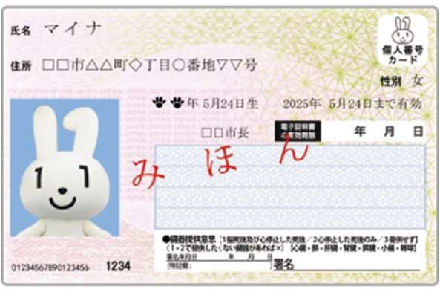
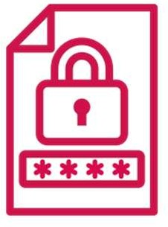
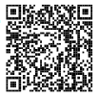
マイナンバーカードを使ったスマホでの
確定申告に必要なもの（事前準備）
改編禁止
2-A
以下のものを準備しましょう。
❶
マイナンバー
カード
❷
マイナンバー
カード対応の
スマートフォン
❸
マイナンバーカード受取時に設定したパスワード
利用者証明用
電子証明書の
数字４桁の
パスワード
券面事項入力補助用の
数字４桁の
パスワード
署名用電子証明書の
英数字６桁～１６桁の
パスワード
＋
＋
※本講座内では
使用しません。
マイナンバーカード対応
スマートフォン機種の確認
はこちらから
Notes:
マイナンバーカードを使ったスマホでの確定申告の準備に必要なものです。
①マイナンバーカード
②マイナンバーカード対応のスマートフォン
③マイナンーカードを受取りに行った際に登録した暗証番号で、
・利用者証明用電子証明書の数字４桁のパスワード
・券面事項入力補助用の数字４桁のパスワード
・署名用電子証明書の英数字６桁から１６桁のパスワード
の３種類のパスワードが必要です。
３番目の署名用電子証明書のパスワードは、申告書のデータを税務署へ送信する際に必要になります。本講座内では使用しません。最初の２つは、どちらも数字4桁ですので、同じパスワードを設定されているい方が多いようです。事前に正しいパスワードを確認しておいてください。
パスワードは３回連続で間違えるとロックがかかってしまいますので、ご注意ください。
また、マイナンバーカード対応のスマートフォンの機種を確認する場合は、このページのQRコードを読み取っていただくと、ご自身のスマホがマイナンバーカードの読み取りに対応しているか確認することができます。

Slide 12
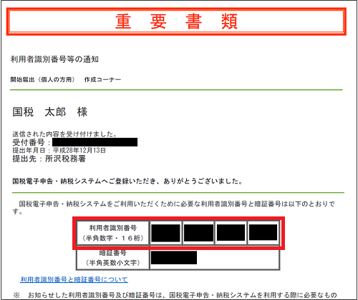
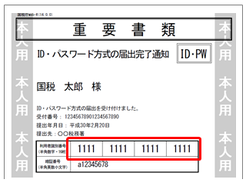
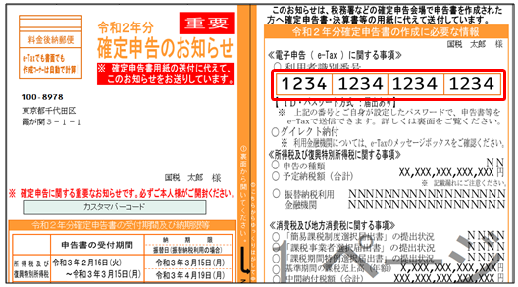
過去に申告されたことがある方へ
改編禁止
2-B
スマホで確定申告を行う場合、e-TaxのID（利用者識別番号）を取得する
必要があります。過去に申告されたことがある方は、以下をご確認ください。
● 過去に、税務署のパソコンなどでe-Taxをご利用された方は、次の
書類にe-TaxのIDが表示されています。
● 取得済みの方は、改めて取得する必要はありません。
● 誤って複数（二重に）取得した場合は、最後に取得したIDが有効
となり、古いIDに係る過去の申告状況が確認できなくなりますので、
ご注意ください。
Notes:
過去に確定申告をしたことがない方はこれから新規でe-TaxのIDを取得するため特に気にする必要はありませんが、過去に確定申告をされたことがある方、特に税務署などの確定申告会場のパソコンで申告をした方は、その際にe-TaxのID（利用者識別番号）を取得している可能性がありますので、これから説明する内容をご確認ください。
パターン１：既に取得している方で、IDとそのパスワードが分かる方は、それを使用しま
すので、今回改めて取得する必要はありません。
パターン２：既に取得している方で、ID又はパスワードが分からない方で、自宅で調べ
れば分かる方は、ご自宅で教材を見ながら操作をしてみてください。
教材の左２つは、税務署で申告した際にもらえるご自身のIDが記載さ
れた紙のイメージです。
過去にIDを取得していたにも関わらず、誤ってもう一度IDを取得した場合、最後に取得したIDが有効となり、古いIDは無効となり、ご自身で過去の申告内容を確認することができなくなります。
過去にIDを取得したかどうか記憶が定かではない場合で、申告書の控えがある方や過去の申告内容を確認しないという方は、あらためてIＤを取得していただければ結構です。
過去にIＤを取得し、過去の申告内容も確認できるようにしておきたい方は、別途手続が必要となりますので、次ページの手続の案内をご確認の上、手続きをとってください。
【補足説明】
①利用者識別番号とは
利用者識別番号（ID）とは、e-Taxで申告する際に使用する16桁の番号です。
過去にe-Taxをご利用された方は、過去の「申告書送付票（兼送付書）」や税務署から届く「確定申告のお知らせ」などに表示されています。
※利用者識別番号は、転居されても原則同じ番号を利用できます。

Slide 13
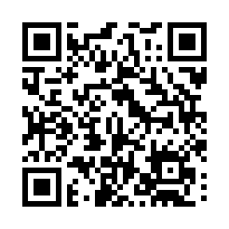
過去に申告されたことがある方へ
改編禁止
2-B
過去にIDを取得したものの、IDをお忘れの方、暗証番号をお忘れの方は、
変更等届出書を提出（送信）することで、税務署から利用者識別番号の通知等
を受けることができます。
● 変更等届出書を提出する
https://www.e-tax.nta.go.jp/todokedesho/kaishi3.htm#tabs_2
➡ 上記のページの「変更等届出（個人の方用）
利用者識別番号・暗証番号をお忘れになった方」
から変更等届出書を提出してください。
左記サイトのQRコード
Notes:
（必要に応じて自宅で手続きを行ってもらうため、講座内では特に説明なし）

Slide 14
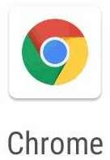
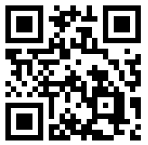
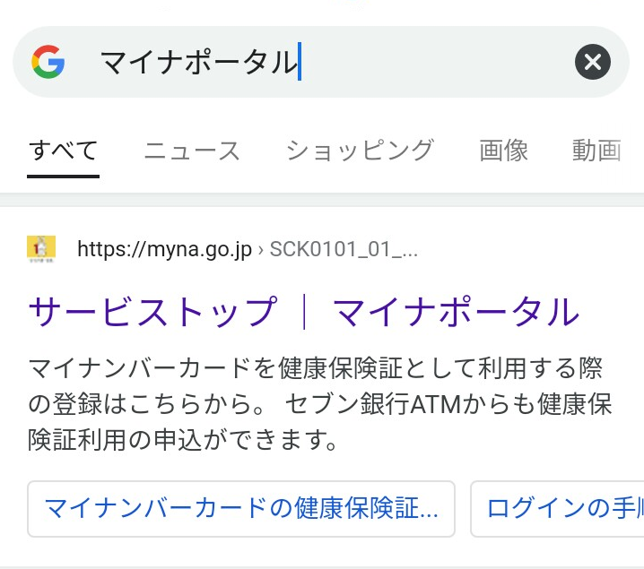
マイナポータルAPのインストール
2-C
＜Androidの場合＞
❶
「Chrome」アプリを起動させます
❷
検索ボックスに
「マイナポータル」と入力
❸
表示された「マイナポータル」をタップ
または
❹
QRコードから
読みこみます
❷
❸
マイナポータルの
QRコード
Notes:
それでは、実際に操作をしていきましょう。
前のページで本日の講座では操作せずにご自宅で操作をされる場合には、このページから操作を開始してください。
まず最初に、マイナポータルのアプリをインストールしましょう。
アクセスするには、
①「Chrome」アプリを起動します。
②ブラウザの検索ボックスに「マイナポータル」と入力します。
③表示された「マイナポータル」をタップします。
または、
④QRコードをカメラで読み込むと簡単にページを開くことができます。
表示されているQRコードにスマートフォンのカメラをかざして読み取り、マイナポータルのページを開いてください。

Slide 15
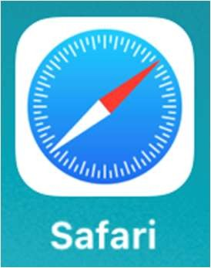
マイナポータルAPのインストール
2-C
＜iPhoneの場合＞
❶
「Safari」アプリを起動させます
❷
検索ボックスに
「マイナポータル」と入力
❸
表示された「マイナポータル」をタップ
または
❹
QRコードから
読みこみます
❷
マイナポータル
❸
マイナポータルの
QRコード
Notes:
それでは、実際に操作をしていきましょう。
前のページで本日の講座では操作せずにご自宅で操作をされる場合には、このページから操作を開始してください。
まず最初に、マイナポータルのアプリをインストールしましょう。
アクセスするには、
①「Safari」アプリを起動します。
②ブラウザの検索ボックスに「マイナポータル」と入力します。
③表示された「マイナポータル」をタップします。
または、
④QRコードをカメラで読み込むと簡単にページを開くことができます。
表示されているQRコードにiPhoneのカメラをかざして読み取り、マイナポータルのページを開いてください。

Slide 16
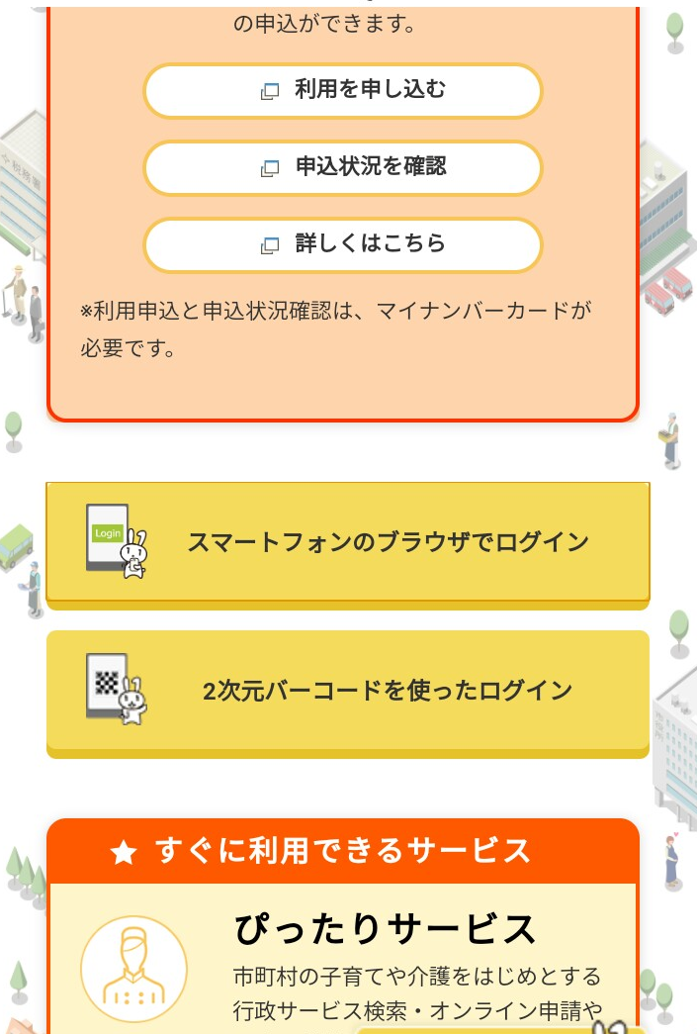
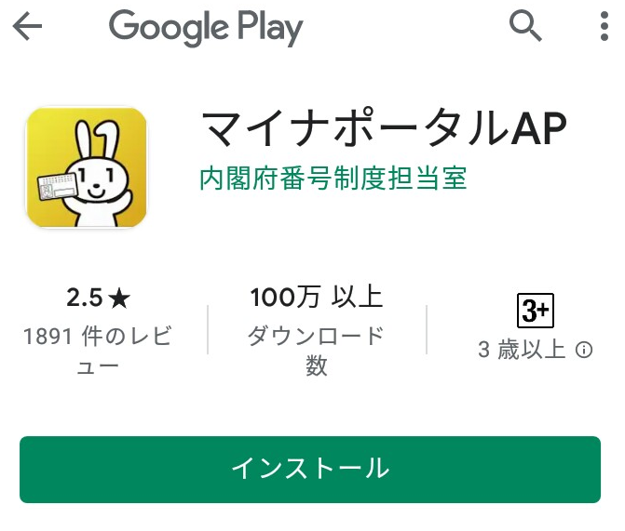
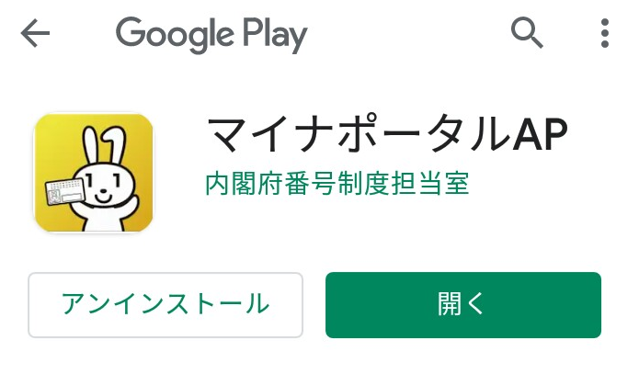
マイナポータルAPのインストール
2-C
❶
マイナポータルの
「スマートフォンの
ブラウザでログイン」
を タ ッ プ
❷
マイナポータルAPを
インストール
❸
マイナポータルAPを
開く
❷
❶
❸
Notes:
マイナポータルのページが表示されますので、下にスクロールして、
①「スマートフォンのブラウザでログイン」をタップします。
②「インストール」をタップします。
インストールが完了したらマイナポータルAPを開いてみましょう。

Slide 17
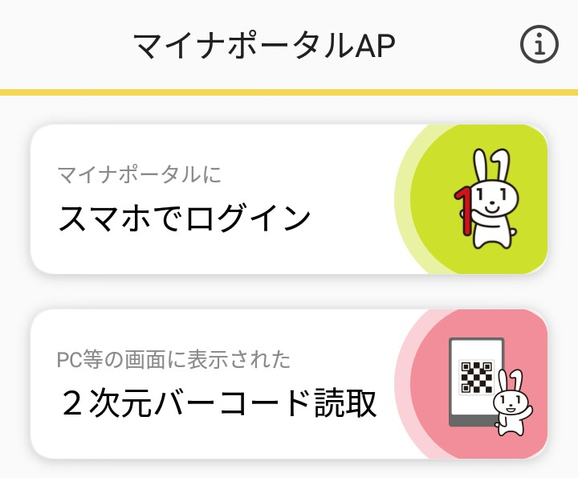
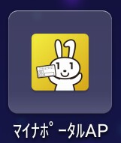
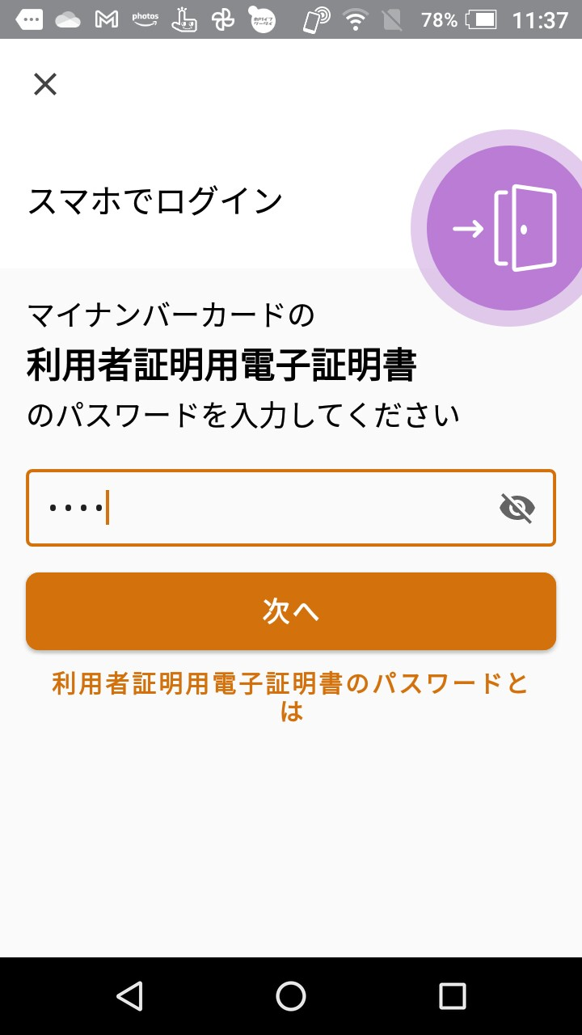
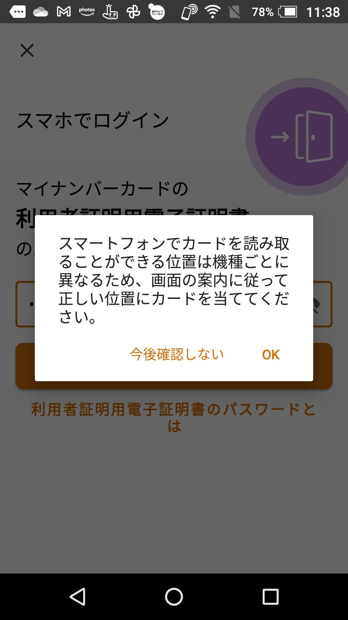
マイナポータルAPの利用開始
2-D
❶
マイナポータルAPを
タップ
❶
❷
❷
スマホでログインを
タップ
❸
利用者証明用電子証明書のパスワード（数字４ケタ）を入力
❸
❹
❹
「次へ」ボタンをタップ
❺
❺
「今後確認しない」をタップ※このメッセージは、次回から表示されなくなります
Notes:
マイナポータルAPをタップします。
スマホでログインをタップします。
利用者証明用電子証明書（数字4ケタ）のパスワードを入力します。
「次へ」ボタンをタップします。
「今後確認しない」をタップします。※このメッセージは、次回から表示されなくなります。

Slide 18
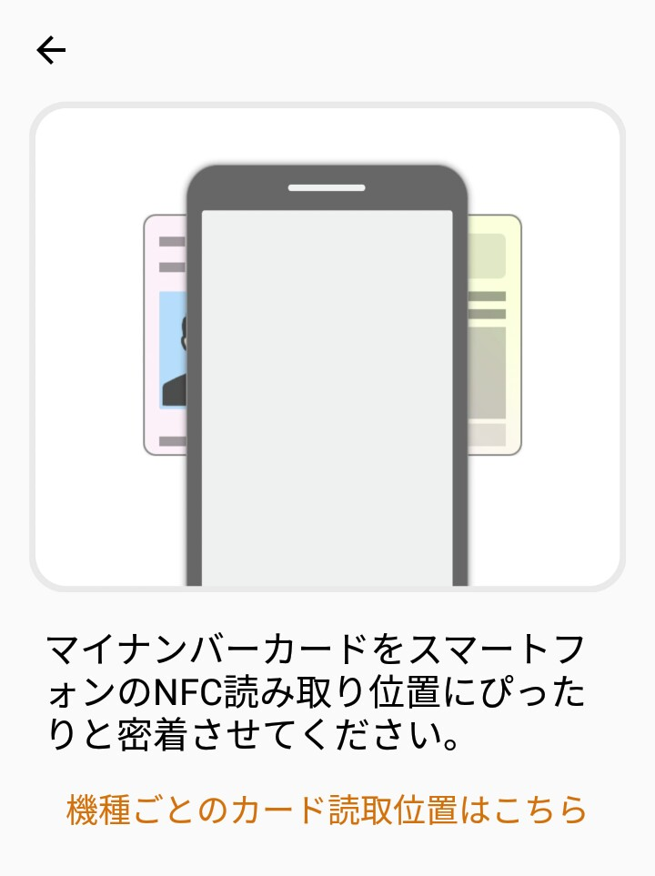
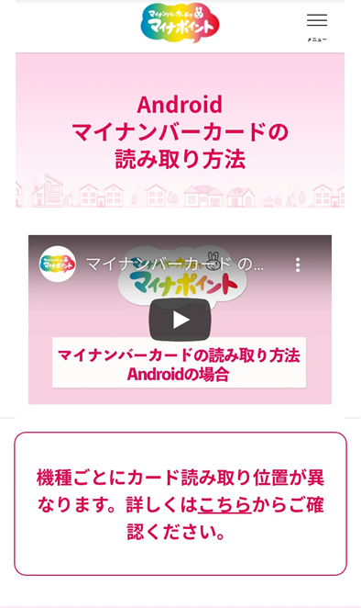
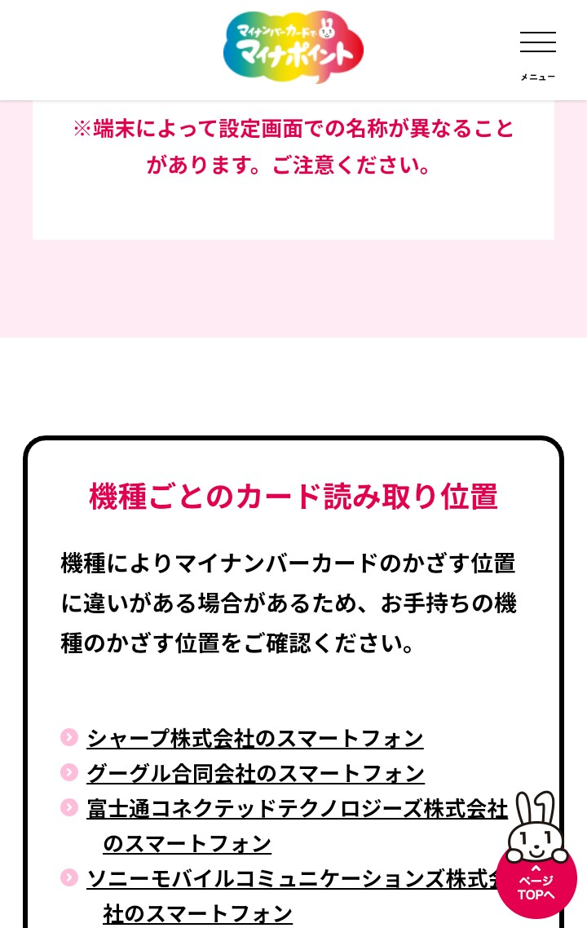
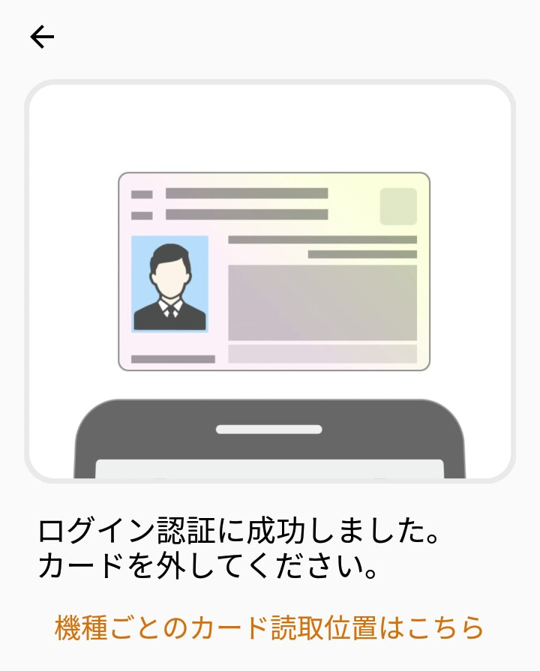
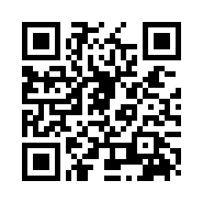
マイナポータルAPの利用開始
2-D
＜Androidの場合＞
マイナンバーカードをスマホの下に密着させます。
置く位置が機種ごとに違うので確認しましょう。
❶
「機種ごとのカード
読み取り位置はこちら」をタップ
❷
詳しくは「こちら」をタップ
❸「機種ごとの
読み取り位置」で確認
❶
❷
❸
認証されると
「成功しました」
が表示されます
マイナンバーカードの
読み取り方法サイトの
QRコード
Notes:
「マイナンバーカード読取」の画面が表示されますので、マイナンバーカードをスマートフォンの裏面に密着させ、離さないでください。
置く位置が機種毎に違うため、確認するには、①「機種ごとのカード読取り位置はこちら」をタップします。
詳しくは②「こちら」をタップしてください。
開かれたページをスクロールして③「機種ごとの読取り位置」でお持ちのスマートフォンのリンクをタップして確認します。
認証されるには少し時間が掛かりますので、かざしたら動かさないでください。
どうしても認証されない場合は、「Android マイナンバーカード の読取り方法」のページに戻り「その他の確認のポイント」で設定を調べてください。
認証されると「成功しました」が表示されます。

Slide 19
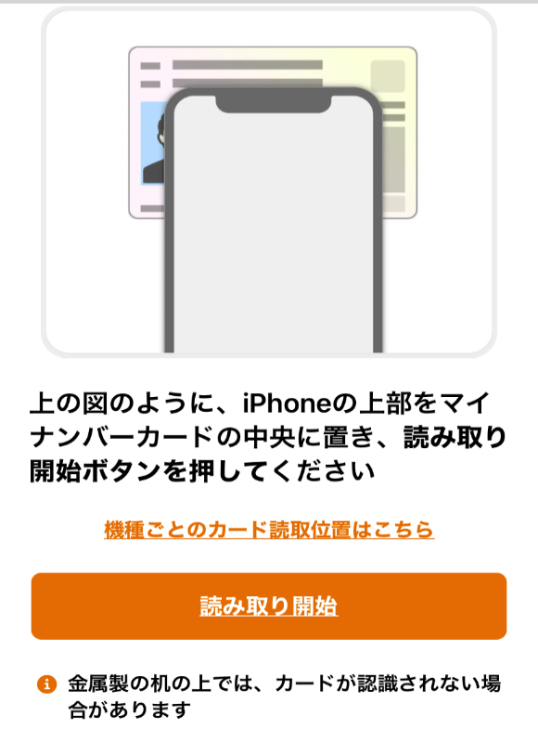
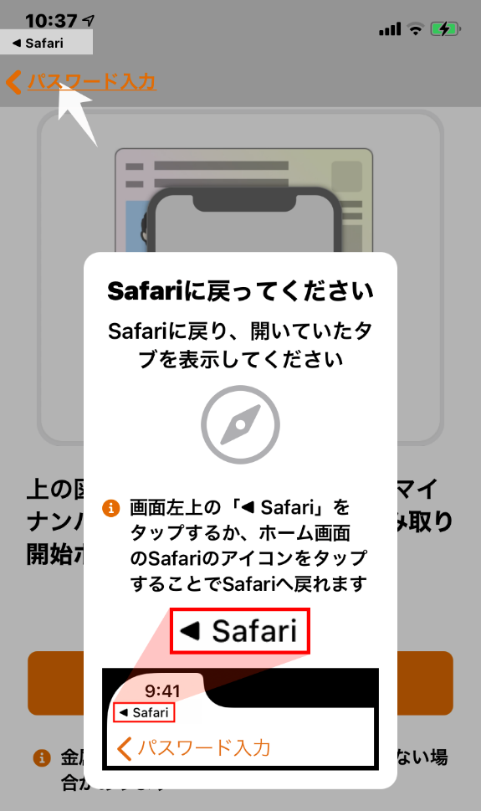
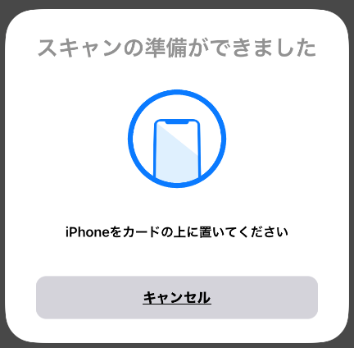
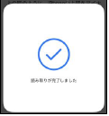
マイナポータルAPの利用開始
2-D
＜iPhoneの場合＞
マイナンバーカードをスマホの下に密着させます。
置く位置が機種ごとに違う
ので確認しましょう。
❶
「読み取り開始」をタップ
❷
スキャンの準備ができ
ました」のメッセージ
❸
「読み取りが完了しま
した」のメッセージが
表示されます
❹
左上の「Safari」をタップ
❹
❷
❸
Notes:
「マイナンバーカード読取」の画面が表示されますので、マイナンバーカードをスマートフォンの裏面に密着させ、離さないでください。
認証されるには、少し時間が掛かりますので、マイナンバーカードを動かさないでください。
認証されると「読み取りが完了しました」のメッセージが表示されます。
「Safari に戻ってください」というメッセージが表示されますので、画面左上の「◀ Safari」をタップします。
マイナンバーカードの読取りがうまくいかない場合は、iPhoneのカード読取位置の確認をしてください。
確認するには、「機種ごとのカード読取位置はこちら」をタップします。「iPhoneマイナンバーカードの読み取り方法」というページが開かれますので、内容をご確認ください。

Slide 20
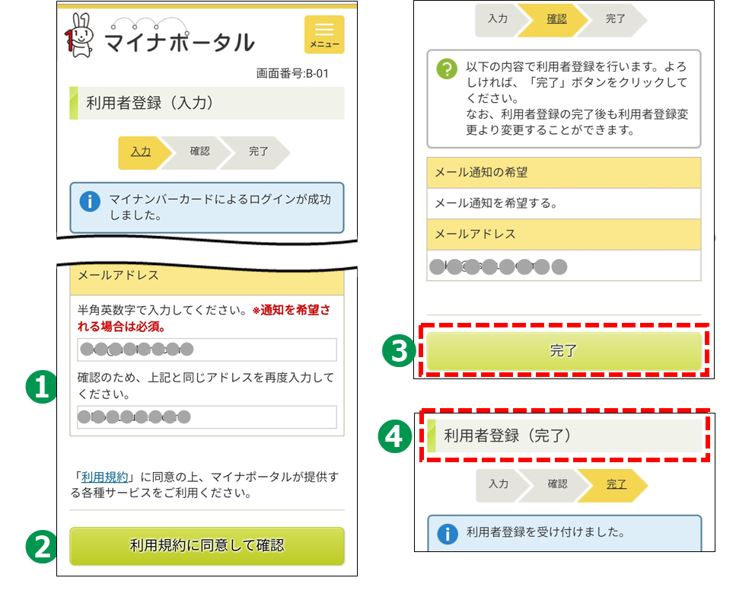
マイナポータルAPの利用開始
2-D
利用者登録をしましょう。
※この画面は一度登録しますと次回からは表示されません。
❶下方向にスクロールしてメールアドレスを入力
❷「利用規約に同意して確認」をタップ
❸確認画面では「完了」をタップ
❹「利用者登録（完了）」が表示
Notes:
利用者登録をしましょう。
※この画面は一度登録しますと次回からは表示されません。
下方向にスクロールしてメールアドレスなどを入力します。
「利用規約に同意して確認」をタップします。
確認画面では「完了」をタップします。
「利用者登録（完了）」が表示

Slide 21
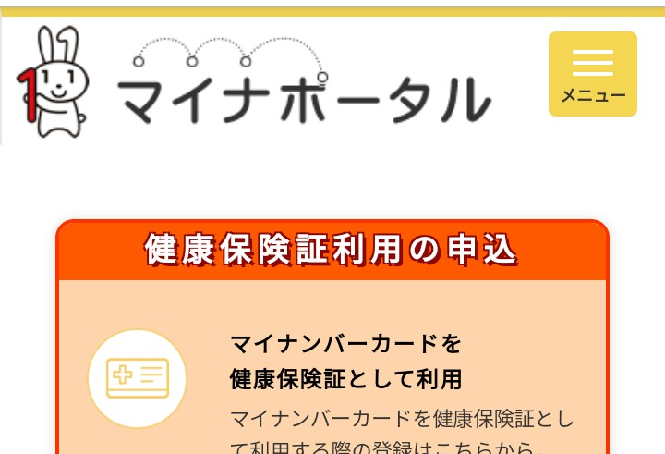
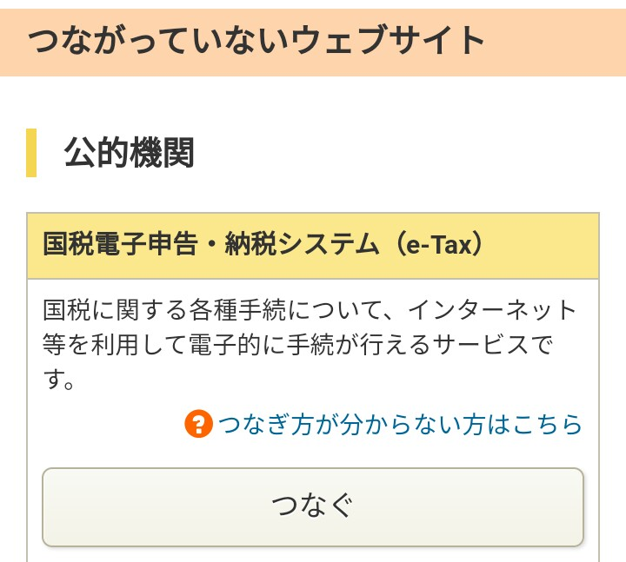
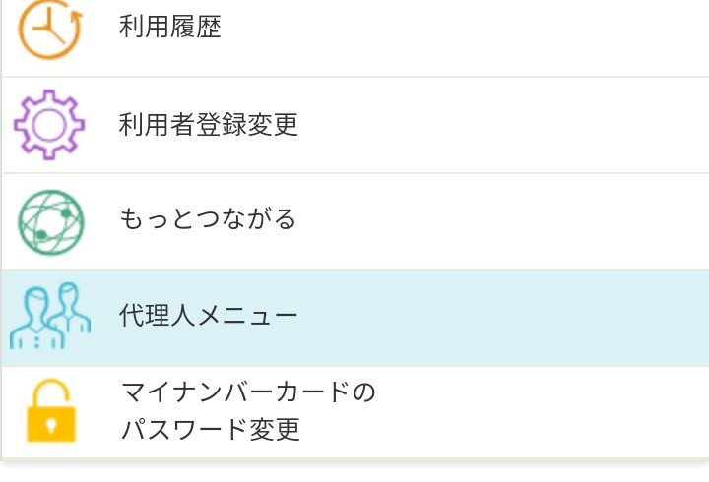
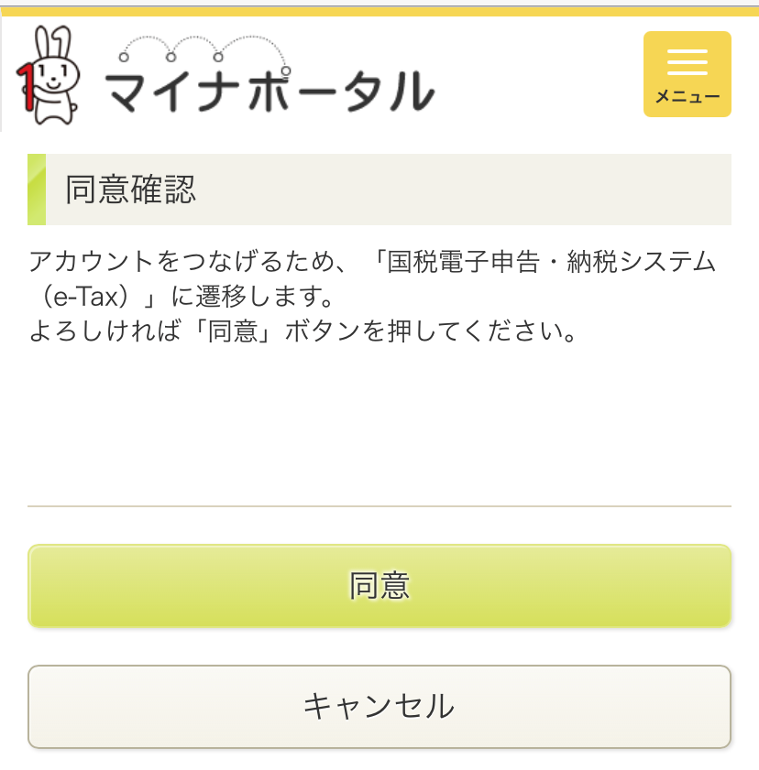
マイナポータルAPの利用開始
2-D
❶
「国税電子申告・納税システム（e-Tax）」とつながりましょう。
❶
メインメニューをタップ
❷
「もっとつながる」をタップ
❸
「国税電子証明書・納税システム（e-Tax）」の「つなぐ」をタップ
❹
「同意確認」画面の「同意」をタップ
❸
❷
❹
Notes:
「国税電子申告・納税システム（e-Tax）」とつながりましょう。
１．メインメニューをタップします。
２．「もっとつながる」をタップします。
「つながっていないウェブサイト」にある「国税電子証明書・納税システム（e-Tax）」の「つなぐ」をタップします。
「同意確認」画面の「同意」をタップします。

Slide 22
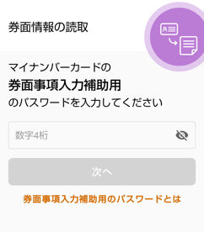
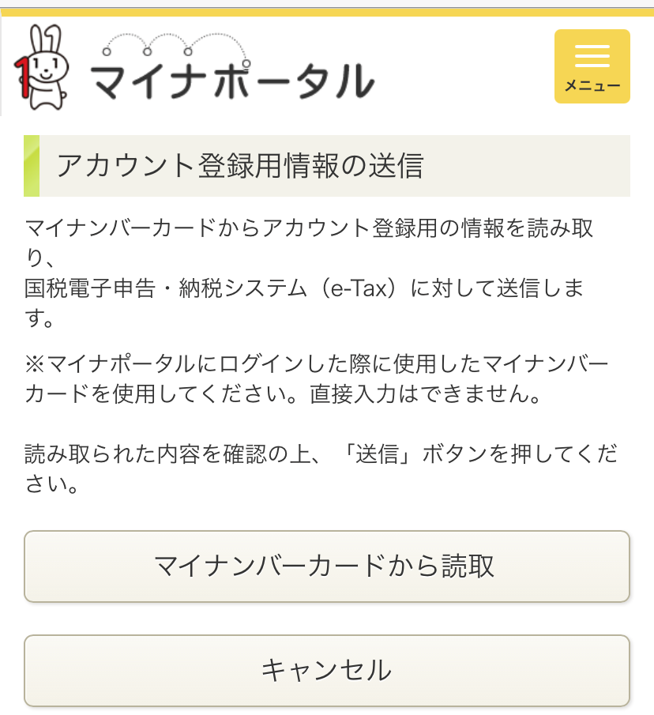
マイナポータルAPの利用開始
2-D
「国税電子申告・納税システム（e-Tax）」と
つながりましょう。
❶
「マイナンバーカード から読取」をタップ
❷
券面事項入力補助用の
パスワード（数字４ケタ）を入力
❸
「次へ」をタップ
❹
マイナンバーカードを
スマートフォンの裏面に密着させてください
❷
❸
❶
※マイナンバーカードのスマートフォンでの読み取り方の詳細は、18ページ、19ページを参照ください
❹
Notes:
「国税電子申告・納税システム（e-Tax）」とつながりましょう。
「マイナンバーカード から読取」をタップします。
マイナンバーカードの券面事項入力補助用のパスワード（数字４ケタ）を入力します。
「次へ」をタップします。
「マイナンバーカード 」を読み込みます。 スマホ裏面にカードを密着させ離さないで下さい。
マイナンバーカードのスマートフォンでの読み取り方の詳細は、Androidの方は１８ページ、
iPhoneの方は１９ページに記載されていますので、わからないときは参照ください。

Slide 23
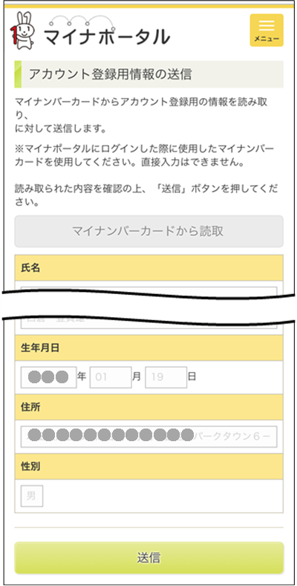
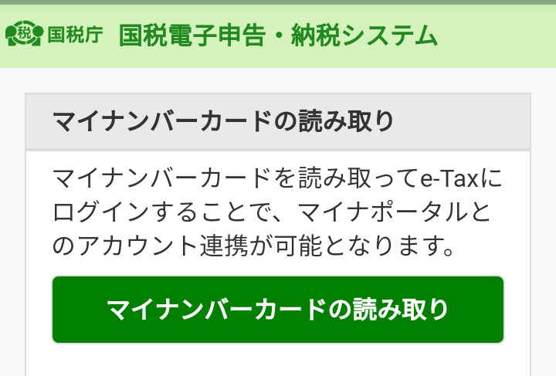
マイナポータルAPの利用開始
2-D
「アカウント登録者情報の送信」
❶
表示されている情報を確認して「送信」をタップ
❷
「マイナンバーカード の読み取り」をタップ
❷
❶
Notes:
「アカウント登録者情報の送信」を行います。
表示されている情報を確認して「送信」をタップします。
「マイナンバーカード を読み取り」をタップします。

Slide 24
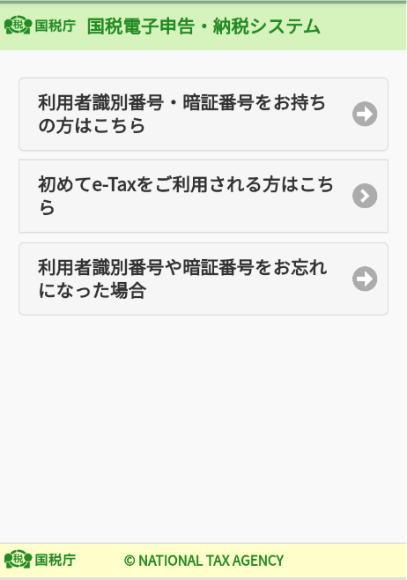
マイナポータルAPの利用開始
2-D
マイナンバーカード の読み取り
❶
マイナンバーカードの利用者証明用電子証明書のパスワード（数字４ケタ）を入力
❷
「次へ」をタップ
❸
「マイナンバーカード 」を読み込む
❹
「初めて e-Tax をご利用される方」は のところをタップし次ページへ
❺
❶
❹
❷
❸
❺
「利用者識別番号と
暗証番号」をお持ちの方は
のところをタップ
→2Eの最後のページへ
すすんでください
Notes:
マイナンバーカード の読み取りを行います。
マイナンバーカードの利用者証明用電子証明書のパスワードを入力します。
「次へ」をタップします。
「マイナンバーカード 」を読み込みます。
初めて e-Tax をご利用される方は、④をタップし、次のページへ。
「利用者識別番号と暗証番号」をお持ちの方は、⑤をタップ。２Ｅの最後のページへすすんでください。
マイナンバーカードのスマートフォンでの読み取り方の詳細は、Androidの方は１８ページ、
iPhoneの方は１９ページに記載されていますので、わからないときは参照ください。

Slide 25
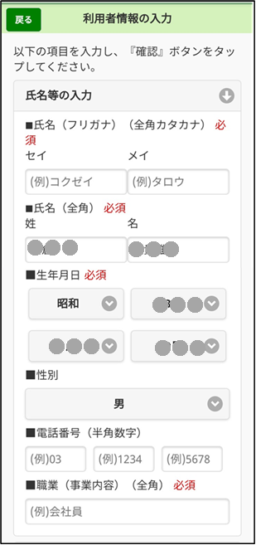
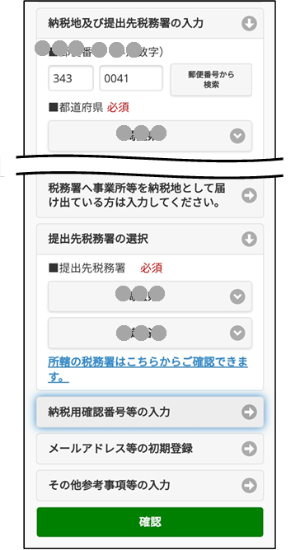
初めてe-Taxをご利用される方はこちらからです。
利用者情報を入力（初回のみの操作）します。
マイナンバーカードの
券面情報を読み取った場合は、住所や氏名などがすでに入力されています。
「必須」項目は必ず入力してください。
入力漏れがありますと
エラーが表示されます。入力が終わったら
❶
「確認」ボタンを
タップします
※この画面は2回目からは表示されません。
❶
Notes:
初めてe-Taxを利用される方の手順です。
利用者情報を入力を行います。
※利用者情報の入力は初回のみの操作です。次回からは「住所等の情報の確認・訂正」画面が表示されます。
マイナンバーカードの券面情報を読み取った場合は、 住所や氏名などが既に入力されています。
必須項目は必ず入力してください。入力漏れがありますとエラーが表示されます。入力が終わったら
「確認」をタップします。
【補足説明】
①個人情報の表示・入力する場合の注意点
利用者情報を入力する際、受講者のスマートフォンに受講者の個人情報が表示される可能性があります。画面を覗き込まないよう注意してください。講師による代理入力も行わないでください。

Slide 26
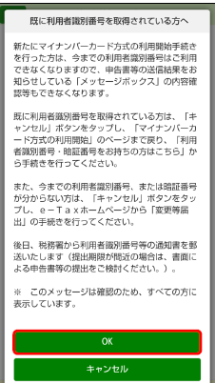
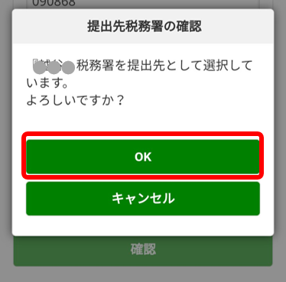
提出先税務署の確認
❶
この画面では、提出先を
確認して「OK」をタップ
❷
「既に利用者識別番号を取得されている方へ」
画面が表示されます
この画面はすべての方に
表示されます
間違いなく取得されていない場合は「OK 」ボタンをタップ、取得されて
いる場合は「キャンセル」をタップします
❶
❷
Notes:
提出先税務署の確認を行います。
「提出先税務署の確認」画面では、提出先を確認して①「ＯＫ」ボタンをタップします。 「既に利用者識別番号を取得されている方へ」の画面が表示されます。
この画面は、全ての方に表示されます。
取得されていない場合は、②「OK」ボタンをタップします。 取得されている場合は「キャンセル」をタップしてください。
【補足説明】
①個人情報を表示・入力する場合の注意点
提出先税務署を確認する際、受講者のスマートフォンに個人情報が表示される可能性があります。画面を覗き込まないよう注意してください。講師による代理入力も行わないでください。

Slide 27
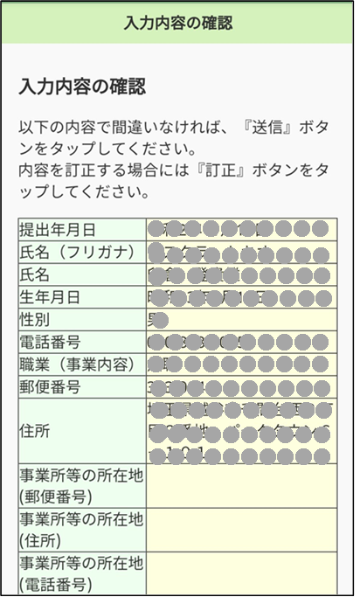
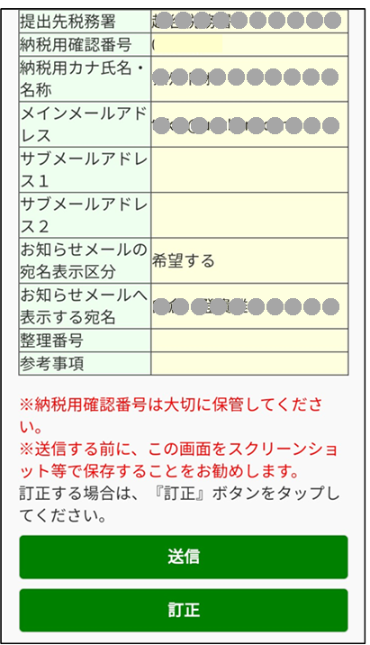
入力内容の確認と送信
❶
この画面では、
内容を確認して
間違いがなければ
「送信」ボタンをタップ
❷
訂正箇所がありましたら、「訂正」をタップして
訂正し、❶「送信」ボタン
をタップしてください
❶
❷
Notes:
入力内容の確認です。
「入力内容の確認」画面では、内容を確認して間違いがなければ①「送信」ボタンをタップします。
訂正箇所がありましたら②「訂正」ボタンをタップして訂正し、訂正が終わりましたら①「送信」ボタンをタップしてください。
【補足説明】
①個人情報を表示・入力する場合の注意点
入力内容を確認する際、、受講者のスマートフォンに個人情報が表示される可能性があります。画面を覗き込まないよう注意してください。講師による代理入力も行わないでください。

Slide 28
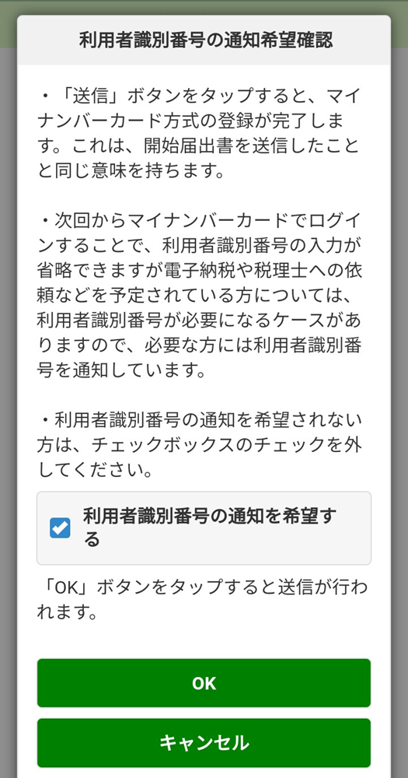
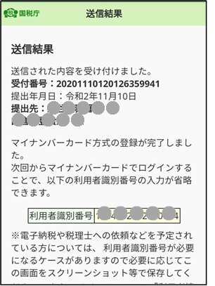


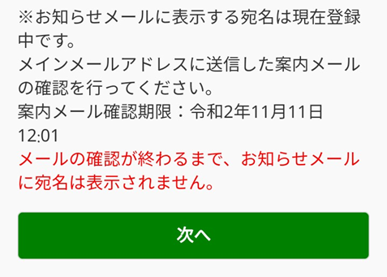
利用者識別番号の通知希望確認
❶
利用者識別番号を希望する場合は、チェックボックスにチェックを入れ
❷
「OK」ボタンをタップ
❸
「送信結果｣画面が
表示されたら、「次へ」をタップ
以上で「利用者情報の
入力と送信」は完了です。
❶
❷
❸
Notes:
利用者識別番号の通知希望確認です。
「利用者識別番号の通知希望確認」画面が表示されます。
希望する場合はチェックボックスにチェックを入れて②「OK」ボタンをタップします。
「送信結果」画面が表示されましたら③「次へ」をタップします。
以上で「利用者情報の入力と送信」は完了です。

Slide 29
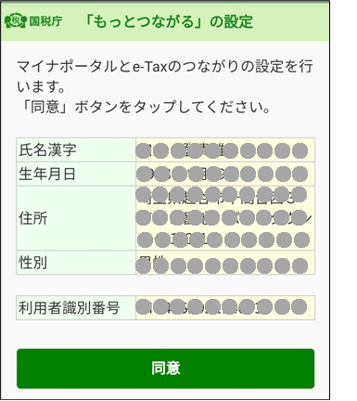
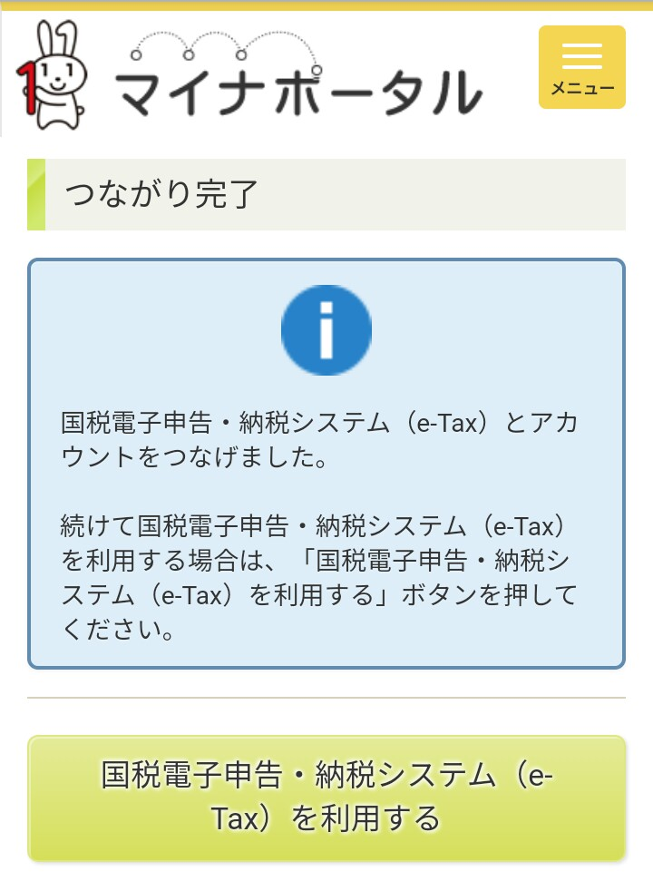
e-Taxの利用開始
2-E
「もっとつながる」の設定同意
❶
記載内容の確認
❷
「同意」をタップ
❸
つながり完了
❹
「国税電子申告・納税 システム（ e-Tax） を利用する」をタップしますと利用開始します。
❸
❶
❷
❹
Notes:
「もっとつながる」の設定同意です。
記載内容の確認します。
「同意」をタップします。
つながり完了です。
「国税電子申告・納システム（ e-Tax） を利用する」をタップすると利用開始します。
以上で、マイナポータルの利用開始と「国税電子申告・納税システム（e-Tax）」のつながりは完了となります。

Slide 30

e-Taxの利用開始
2-E
利用者識別番号、暗証番号をお持ちの方
❶
利用者識別番号を入力
❷
暗証番号を入力
❸
つながり完了
❹
「国税電子申告・納税システム（ e-Tax） を利用する」をタップしますと利用開始します。
❸
❶
❹
❷
Notes:
「利用者番号、暗証番号」をお持ちの方の手順です。
利用者識別番号を入力してください。
暗証番号を入力してください。
つながり完了です。
「国税電子申告・納システム（ e-Tax） を利用する」タップしますと利用開始します。
以上で、マイナポータルの利用開始と「国税電子申告・納税システム（e-Tax）」のつながりは完了となります。

Slide 31
自宅で申告書の作成・送信を行う場合の注意事項
2-F
以上で、講義での説明は終了となります。
申告書の作成・送信などご自宅で操作する際は、
「３ マイナンバーカードで確定申告書を作成し、e-Taxで送信」を
見ながら操作してください。
その際、次のことにご注意ください。
●画面が講義資料と異なる。
⇒講義資料は令和３年５月時点の画面を使用して作成されて
いますので、実際の画面と異なる場合があります。
デジタル活用支援ポータルサイトに最新版の資料が
掲載されていますので、最新版をご確認ください。
（サイトのURL）
https://www.deji-katsu.jp/individual/
Notes:
以上で講義での説明は終了です。
実際に確定申告書を作成・送信する場合は、「３ マイナンバーカードで確定申告書を作成し、e-Taxで送信」を見ながら操作してください。
その際、国税庁のホームページやマイナポータルの画面が更新されていて、教材と異なる部分があることがあります。
その場合は、デジタル活用支援ポータルサイトに更新された画面に合わせた教材が掲載されていますので、そちらをご覧ください。

Slide 32


困ったときの相談窓口
2-G
確定申告に関する制度やe-Taxで申告するための操作などは「確定申告特集ページ」から調べることができます。
https://www.nta.go.jp/taxes/shiraberu/shinkoku/tokushu/index.htm
確定申告特集ページのＵＲＬ（ＱＲコード）
Q&Aや、動画での説明はこちらから
チャットボット
（ふたば）で調べる
所得税の確定申告に関する疑問は、チャットボット（ふたば）にお気軽にご相談ください。
土日・夜間でも利用できます。
確定申告特集ページ画面
Notes:
ご自宅で確定申告書を作成される際、用語が分からなかったり、操作方法が分からなくなった場合、国税庁ホームページに確定申告に関する特集ページがありますので、そちらから調べることができます。
確定申告特集では、お問合せの多い質問がＱ＆Ａ形式で掲載されているほか、誤りの多い事例も掲載されています。
また、掲載されていない内容から調べる方法以外にも、チャットボット「税務職員ふたば」にご相談いただくか、税に関する身近な質問を集めた「タックスアンサー(よくある税の質問）」で調べることもできます。
なお、電話による相談も可能ですが、受付時間があることや、確定申告期はつながりにくくなることがあります。その点、チャットボットは24時間いつでも気軽に税金に関する質問ができ、また、知りたい情報に早くたどりつけるようになっておりますので、是非ご利用ください。

